Slide 1
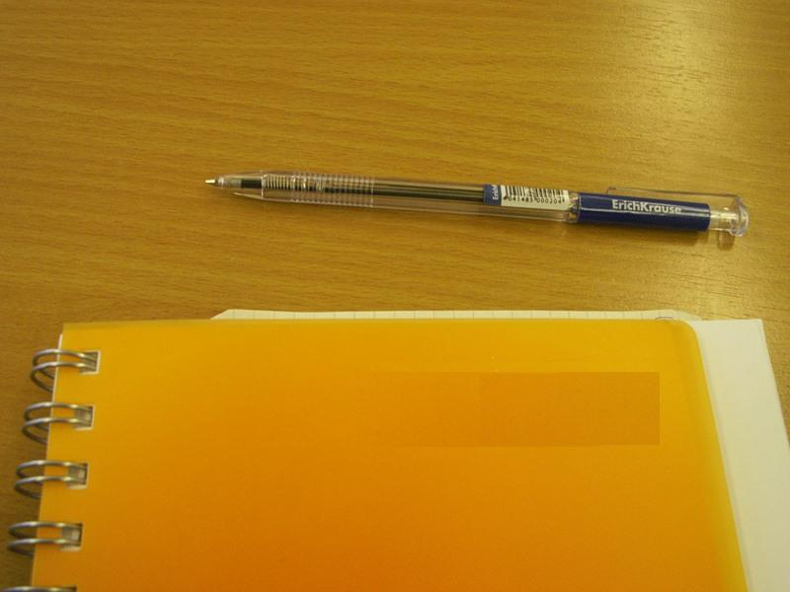
«Знання це набір фактів. Мудрість – вміння їх використовувати»
П.Л.Капіца

Slide 2
Розглянути конспект уроку
Буклет
Квадрат двочлена
Учні 7 класу
СЗШ № 26

Slide 3
Лист самоконтролю
Назва етапу уроку | Кількість балів (отримана)
Математичний диктант
Правило
Усний рахунок
Тренувальні вправи
Сходинки до знань
Розкодуйте та обчисліть
Індивідуальна робота
Заповни пропуски
Підсумки уроку
Загальна кількість балів
Таблиця переводу
балів у оцінку
Кількість балів | Оцінка
1 | 1
2 | 2
3 | 3
4 – 5 | 4
6 – 7 | 5
8 – 9 | 6
10 – 11 – 12 | 7
13 – 14 – 15 | 8
16 – 17 – 18 | 9
19 – 20 – 21 | 10
22 – 23 – 24 | 11
25 – 26 – 27– … | 12

Slide 4
№541
а)(a - b)(x – 3y)
б)(x - y)(4+3a)
в)(2x - 5)(3+2x)
г)(m - n)(2m - n)
№ 580
а) х₁= – 7; х₂= 2;
б) х₁= 1,5; х₂= – 2;
в) х= 4;
г) у₁= 3; у₂= – 1.
Перевірка
домашнього
завдання

Slide 5
Математичний диктант
Записати у вигляді виразів та спростити, якщо можна
1)
2)
3)
4)
5)
Квадрат добутку 3ху
Квадрат різниці виразів 5х і 8х
Квадрат добутку 2х²у
Подвоєний добуток виразів 4а і 5b
Подвоєний добуток виразів 2х і 6х

Slide 6
Математичний диктант
Записати у вигляді виразів та спростити, якщо можна
1)
2)
3)
4)
5)
(3ху)² = 9х²у²
1 бал
(5х – 8х)² = 9х²
1 бал
(2х²у)² = 4х⁴у²
1 бал
2(4а·5b) = 40аb
1 бал
2(2х·6х) = 24х²
1 бал

Slide 7
Варіант 1
Варіант 2
Піднесіть до квадрату двочлени
(а + b)² =
(а - b)² =
=(а+ b)·(а+ b)=
=(а - b)·(а - b)=
=а²+аb+аb+b²= =а²+ 2аb + b² ;
=а²- аb- аb+b²= =а²- 2аb + b² ;
1 бал
(а + b)² = а²+ 2аb + b²
1 бал
(а - b)² = а²- 2аb + b²
а²+ 2аb + b²=(а + b)²
а²- 2аb + b²= (а - b)²

Slide 8
S=(a+b)·(a+b)=(a+b)²
а
b
а
а²
а·b
b
а·b
b²
S=а²+2ab+b²

Slide 9
Усно . Подайте у вигляді многочлена.
(b + 3)²=
(10 – c )²=
(8 + y)²=
Подайте у вигляді квадрата двочлена.
а²- 2·3·а +3²=
4х²+2·2ху+ у²=
9х²+2·3ху+ у²=

Slide 10
Тренувальні вправи.
1.Подайте у вигляді многочлена:
(4а + b) ²=
4х² – (х – 3) ²=
7· (2а – 1) ²=
2.Розвя’жіть рівняння:
(х – 5)² – х(х+3) = 14
4х² – 20х + 25=0

Slide 11
Сходинки
до знань
(a²+5b)²
a⁴+10а²b+25b²
3 бала
(a – 3b)²
а²–6аb+9b²
2 бала
(n+m)²
n²+2nm+m²
1 бал

Slide 12
Розкодуйте, та обчисліть використовуючи формулу квадрата двочлена
(числа записані в
двійковій системі числення)
(110101)¹⁰
Розкодуйте, та обчисліть використовуючи формулу квадрата двочлена
(числа записані в
двійковій системі числення)
(110101)¹⁰
10=
110101=

Slide 13
Знайди помилку
(знайдіть приклади в яких допущено помилки, запишіть в зошит відповідні букви)
(a+d)²=a²+2ad+d²
к
(a+2)²=a²+2ab+4
р
(3x-y)²=3x²-6xy+y²
з
(3-x)²=9-3x+x²
і
зір

Slide 14
Заповни пропуски
(х + … )² = х ²+ … +у²
(3х– … )²= … – … +у ²
а² + … + 36=(… + … )²

Slide 15
Сьогодні на уроці…

Slide 16
Лист самоконтролю
Назва етапу уроку | Кількість балів (отримана)
Математичний диктант
Правило
Усний рахунок
Тренувальні вправи
Сходинки до знань
Розкодуйте та обчисліть
Індивідуальна робота
Заповни пропуски
Підсумки уроку
Загальна кількість балів
Таблиця переводу
балів у оцінку
Кількість балів | Оцінка
1 | 1
2 | 2
3 | 3
4 – 5 | 4
6 – 7 | 5
8 – 9 | 6
10 – 11 – 12 | 7
13 – 14 – 15 | 8
16 – 17 – 18 | 9
19 – 20 – 21 | 10
22 – 23 – 24–25 | 11
26 – 27 – 28– 29… | 12

Slide 17
Домашнє завдання
§ 16
№ 591
№ 599
Створити буклет
з теми «Квадрат двочлена»

